Slide 1
AULA 4
PLANO MUNICIPAL DE RESILIÊNCIA
PMR
Notes:
1

Slide 2




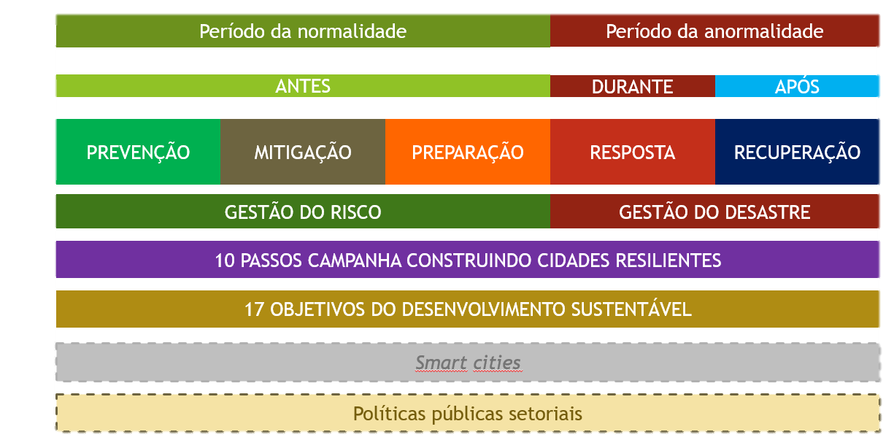
Estruturação da gestão integrada do risco de desastre
(PINHEIRO, 2017)
Notes:
2

Slide 3



Texto e apresentação
Maj. Eduardo G. Pinheiro
Produção e edição
Néctar filmes
Realização
CEPED/PR
Notes:
3

